Slide 1
Το Πλυντήριο
Μπουγάδα, είναι όρος προερχόμενος από τη Βενετία (bugada) και σημαίνει το πλύσιμο ρούχων ή τα πλυμένα ρούχα.
Παλαιότερα, το πλύσιμο αυτό γινόταν είτε εντός σπιτιού, είτε εκτός, σε χώρους με τρεχούμενο νερό. Για να καθαρίζουν καλύτερα τα ρούχα, χρησιμοποιούσαν πέτρες, ξύλα, βούρτσες κ.ά. με τα οποία τα έτριβαν. Συνηθισμένη ήταν και η χρήση εργαλείων όπως η Σκάφη, ένα επίμηκες ξύλινο ή μεταλλικό σκεύος με ανάγλυφες προεξοχές επάνω στις οποίες έτριβαν τα ρούχα αφού πέρναγαν πρώτα από πάνω τους μερικές φορές το σαπούνι. Όταν εφευρέθηκε το πλυντήριο στις ΗΠΑ το 1907, το πλύσιμο των ρούχων άρχισε σταδιακά να γίνεται αυτόματα, με ανάδευση ρούχων, νερού και απορρυπαντικού, η οποία προκαλείται από την περιστροφή ενός μεταλλικού τυμπάνου.

Slide 2
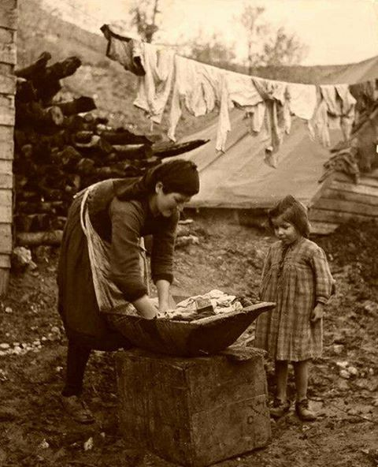
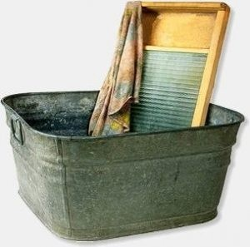

Slide 3
Η Ιστορία του παλιού πλυντηρίου
Ένα σχέδιο ενός πρόωρου πλυντηρίου ρούχων εμφανίστηκε τον Ιανουάριο του 1752 σε μία αγγλική δημοσίευση.
Το 1782, εκδόθηκε ένα βρετανικό δίπλωμα ευρεσιτεχνίας για ένα πλυντήριο περιστρεφόμενων τυμπάνων.
Πρώτες οι Ηνωμένες Πολιτείες κατοχυρώνουν με τον τίτλο « ενδύματα που πλένονται » με δίπλωμα ευρεσιτεχνίας στον Nathaniel Briggs. Σε μια πυρκαγιά το 1797 καταστράφηκε το γραφείο διπλωμάτων ευρεσιτεχνίας και δεν σώθηκε καμία περιγραφή της συσκευής και έτσι δεν είναι γνωστό πως λειτούργησε η συσκευή που είχε εφεύρει ο Briggs.

Slide 4
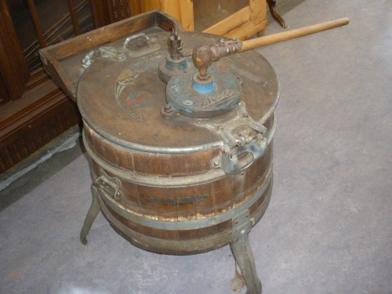
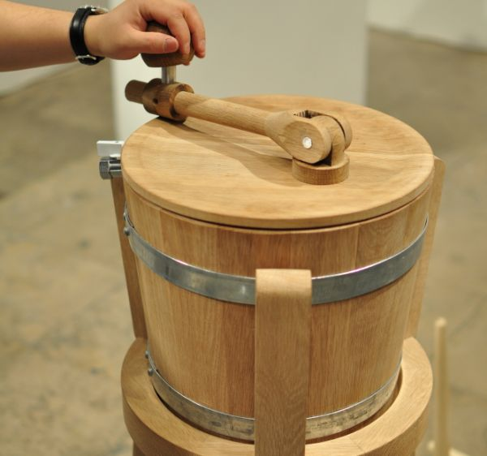

Slide 5
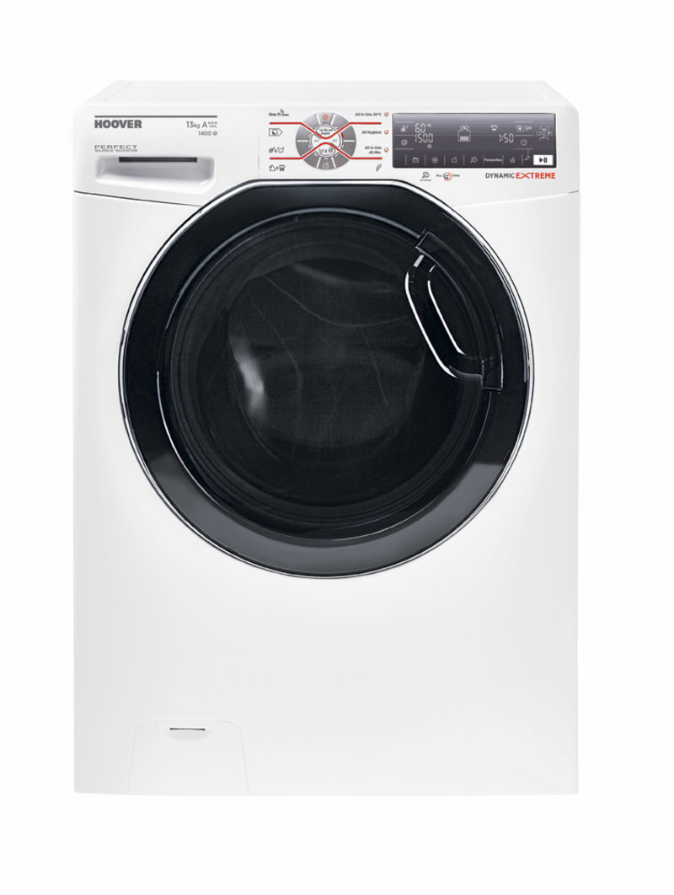
Η Ιστορία του σύγχρονου πλυντηρίου
Το ηλεκτρικό πλυντήριο ρούχων παρήχθη πρώτη φορά μαζικά το 1906.
Δεν είναι γνωστό ποιος εφηύρε το ηλεκτρικό πλυντήριο.
Έπειτα από αρκετά χρόνια τα πλυντήρια εξελίχθηκαν ολοένα και καλύτερα. Σήμερα υπάρχουν πλυντήρια ρούχων που πραγματικά τα κάνουν όλα!

Slide 6
Κατερίνα Μπαβ. Έτος 2018-2019

